Slide 1
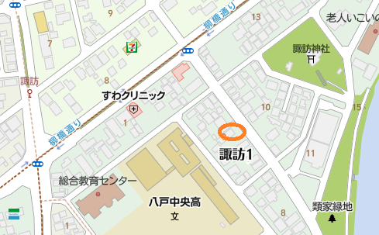
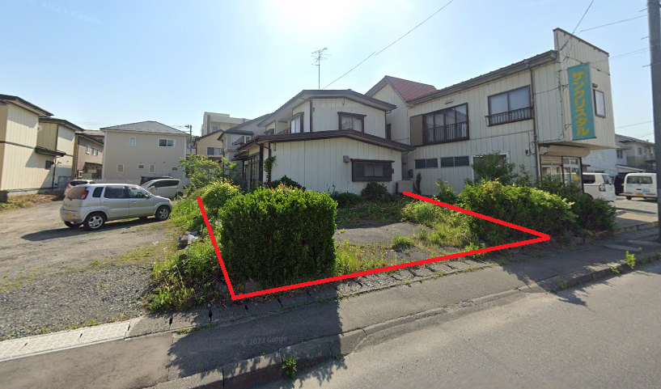
八戸中央高校まで徒歩２分
訏ああ あ 価格1,080万円
売地
売地
八戸市諏訪1丁目9-8・9-9
三沢市新町
更地引渡し土地
現地案内図
学校近隣
生活便利
日当良好
所在地：八戸市諏訪1丁目9-8・9-9
地積：２２６．０８㎡ ６８．３８坪 坪15万8千円
用途地域：第一種住居地域 都市計画：市街化区域
建ぺい率：６０％ ・ 容積率：２００％
道路：公道６ｍ・間口約11ｍ・奥行約19m
設備：水道取出有 （メーター20φ既設）
下水道エリア
取引態様 ：仲介 地目：宅地 現況（宅地）
学区：小中野小学校・小中野中学校
備考：建物は解体後更地で引渡し・22条地域
中 心 街
※画面と現状が異なる場合は、現状を優先させていただきます。
街の不動産屋さん
株式会社 不動産パートナーズ
青森県知事免許(2) 3424号 青森県宅地建物取引業協会
お問い合わせは
〒033-0033 青森県三沢市美野原1丁目12-10
℡ 0176－51－６０８３
Fax 0176－51－6085

